Slide 1


Lehrergesundheit
Zwischen Burnout und Erfüllung
Jörg Heckendorf

Slide 2
Inhalte / Ziele
Sie können…
…typische subjektive Belastungsfaktoren von Lehrkräften beschreiben
…die Rolle persönlicher Ressourcen und Kompetenzen bei der Stressentstehung erklären und Stressreaktionen / Stressfolgen erläutern
…wesentliche Grundlagen der Schaarschmidt-Studie (AVEM, Dimensionen, (Risiko-) Muster, Verlauf im Längsschnitt, Vergleich mit anderen Berufsgruppen) erläutern und hieraus Konsequenzen für die Gesundheitsprävention von Lehrkräften ziehen.
…die Rolle von Kognitionen und persönlichkeitsspezifischen Reaktionsmustern im Prozess der Stressentstehung erklären
… typische Maßnahmen zur Gesundheitsprävention und -intervention bei Lehrkräften erläutern.
_____________________________________________________________________
….eine Einschätzung, welchem persönlichen Bewältigungsmuster (G, A, S, B) Sie nahe kommen, abgeben, und hieraus erste Schlüsse für Prävention/Intervention ziehen.

Slide 3

Was stresst Sie aktuell in Ihrer Arbeit?
Machen Sie stichwortartig Notizen!
2 min

Slide 4
Was stresst mich? Lehrerantworten.
(nach Kretschmann 2019)
Unterrichts-störungen
Ärger mit Kollegen
Mangelnde
Mitarbeit von Schülern
Unruhe, Lärm in der Klasse
Eigener Perfektions-anspruch
Isolation, mangelnde Kooperation
Fühle mich nach einem Schulvormittag total erschöpft
Man halst sich zu viel auf
Alles in Eile und Hast erledigen
Das Gefühl, nie richtig fertig zu werden
Pausen sind keine Pausen
Nicht abschalten können
Mangelnde Anerkennung der zu leistenden Arbeit
Termin-häufungen
Privatleben kommt zu kurz

Slide 5
Belastung, Beanspruchung und Stress (Rudow 1994)
Belastung
Beanspruch-ung
Stressreaktion (reversibel)
Stressfolgen
Persönliche
Ressourcen
Physiologisch:
z.B. Blutdruck
Herzfrequenz
Adrenalin
Kognitiv-affektiv:
z.B. Ärger, Angst
Verhalten:
z.B. Fehler
Physiologisch:
z.B. Herz-Kreislauf-erkrankungen
Kopfschmerzen
Schlafprobleme
Tinnitus
Kognitiv-affektiv:
z.B. Depression, Burnout
Verhalten:
z.B. Soz. Rückzug
Alkoholkonsum
Äußere Einflüsse
z.B. Lärm
Störungen
Klassengröße
„gefühlte Überlastung“
Ressourcen werden überschritten
,
Schulische Rahmen-bedingungen

Slide 6
Die Potsdamer Lehrerstudie
(Schaarschmidt/Kieschke 2007/2022)
Befragung von ca. 16.000 Lehrerinnen und Lehrern in 11 Bundesländern in allen Schularten (2000 – 2003, 2004 – 2006).
Befragung von Vergleichsgruppen (Krankenhaus-Pflegekräfte, Beschäftigte des Strafvollzugs, Polizei, Erzieher/innen, Verwaltungsangestellte), insgesamt 8.000 Befragte.
AVEM (Arbeitsbezogenes Verhaltens- und Erlebensmuster): Fragebogen zur Erfassung von Bewältigungsmustern beruflicher Anforderungen.
Erfasst werden persönliche Ressourcen, aus deren Einschätzung Interventionen abgeleitet werden können.
Clusteranalyse: 4 Bewältigungsmuster, die in engem Zusammenhang zu physischer und psychischer Gesundheit stehen.
Der Anteil der Risiko-Bewältigungsmuster bei den Lehrern war
über dem aller Vergleichsgruppen über alle Schularten und Bundesländer hinweg.

Slide 7

Das Programm „Denkanstöße“ für Schulen
IEGL: Inventar zur Erfassung von
Gesundheitsressourcen im Lehrerberuf
(Schaarschmidt & Fischer)
Befragung: IEGL
Päd. Tag mit Vorstellung
der Befragungsergebnisse
Projektgruppen erarbeiten Veränderungsmaßnahmen auf Schulebene
Einzelberatung
Training

Slide 8
Diagnostische Bestandteile von IEGL
Individualebene
Fragebogen Arbeitsbezogenes Verhaltens- und Erlebensmuster (AVEM) zur Erfassung persönlicher Gesundheitsressourcen und
Beschwerdenliste (BESL) zur Ermittlung des Erlebens gesundheitlicher Beeinträchtigungen
Orga-Ebene
Arbeits-Bewertungs-Check für Lehrkräfte (ABC-LR) zur Analyse der Arbeitsverhältnisse.

Slide 9
Dimensionen des AVEM
Subjektive Bedeutsamkeit der Arbeit
Beruflicher Ehrgeiz
Verausgabungsbereitschaft
Perfektionsstreben
Distanzierungsfähigkeit
Resignationstendenz bei Misserfolg
Offensive Problembewältigung
Innere Ruhe und Ausgeglichenheit
Erfolgserleben im Beruf
Lebenszufriedenheit
Erleben sozialer Unterstützung
Arbeits-engagement
Widerstands-kraft
Emotionen

Slide 10
Führen Sie eine kurze Selbsteinschätzung durch zu den einzelnen Dimensionen
des AVEM !
(5 min)
1
2
3
4
5
niedrig
hoch

Slide 11
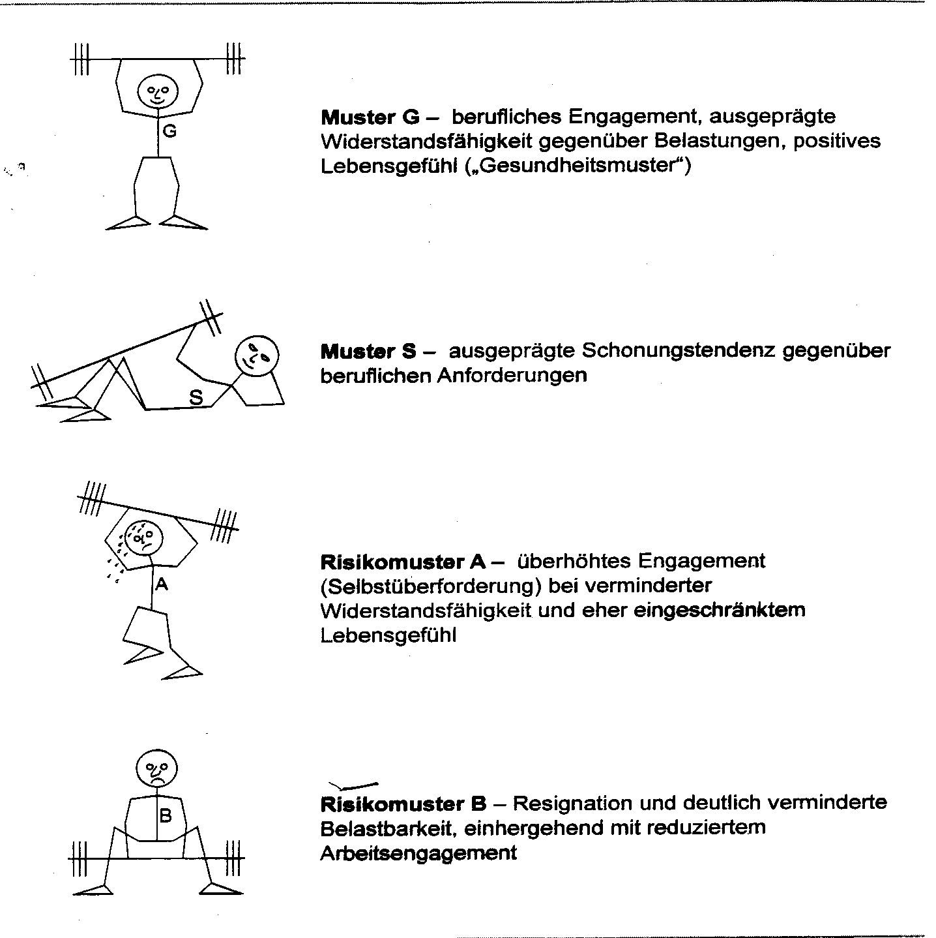
Bewältigungs-muster aus der Potsdamer Lehrerstudie
Gratifikationskrise

Slide 12
Bewältigungsmuster der Potsdamer Lehrerstudie
 | Muster G („Gesund-heit“) (ca. 23 %) | Muster S („Scho-nung“) (ca. 17 %) | Risiko-muster A (ca. 30 %) | Risiko-muster B (ca. 29 %)
Bedeutsamkeit der Arbeit / Arbeitsengagement / Ehrgeiz | + | - - | ++ | -
Verausgabungsbereitschaft / Perfektionsstreben | + | - - | ++ | -
Distanzierungsfähigkeit | + | ++ | - - | -
Innere Ruhe / Ausgeglichenheit | ++ | + | - | -
Offensive Problembewältigung Geringe Resignationstendenz | ++ | o | + | - -
Erfolgserleben im Beruf / Lebenszufriedenheit | ++ | o | o | - -
++
+
O
-
- -
Gratifikationskrise; Missverhältnis zwischen Einsatz und Output (Anerkennung…)

Slide 13
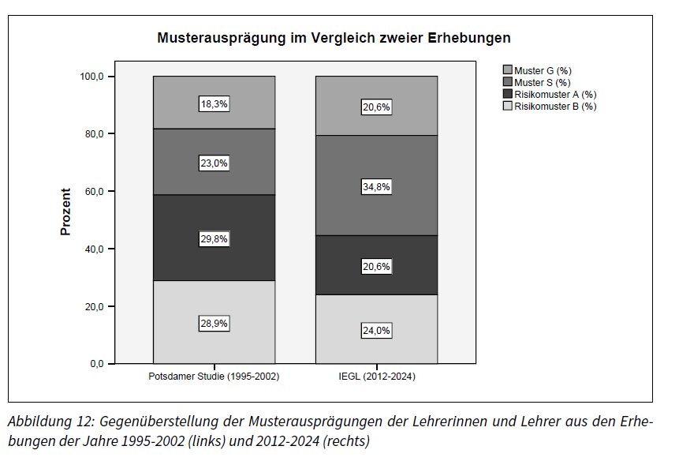
Musterverteilung über die Zeit hinweg…

Slide 14
Musterverteilung im Berufsvergleich

Slide 15
Musterverteilung nach Altersgruppen

Slide 16
Beschwerdenliste (BESL) ergänzend zu AVEM: Erfassung von Belastungssymptomen
Selbsteinschätzung zu 5 Bereichen:
  Herz-Kreislauf- und vegetative Beschwerden
  Emotionale Beeinträchtigungen
  Schlafstörungen
  Gedächtnis- und Konzentrationsstörungen
  Erschöpfungszustände
  Hohe Korrelation mit den AVEM-Mustern!

Slide 17
Die 15 im ABC-L erfassten Bereiche
 | Bereich
1. | Unterrichten
2. | Arbeit mit Schülern über den Unterricht hinaus
3. | Offizielle Zusammenkünfte im Kollegium
4. | Gespräche mit Eltern
5. | Schulbezogene Arbeit zu Hause
6. | Verhalten der Schüler
7. | Verhalten der Eltern
8. | Klima im Kollegium
9. | Verhalten der Schulleitung
10. | Schulkultur (Kultur des Miteinander in der Schule)
11. | Arbeitsorganisation in der Schule
12. | Bereitstellung von Arbeitsmitteln
13. | Räumliche Bedingungen in der Schule
14. | Arbeitshygienische Bedingungen in der Schule
15. | Möglichkeiten der Fort- und Weiterbildung

Slide 18

Stressgeschehen an einem Schultag (Kretschmann 2001)
Anspannung
Streßor 6
Streßor 7
Streßor 5
Normallage
Streßor 4
Streßor 3
Streßor 2
Ruhe, Entspannung
Streßor 1
OH-Projektor kaputt
Schlüssel verlegt
2 Schüler streiten sich
Kaffeemaschine läuft über
Lärm im Klassenzimmer
Schüler kommen zu spät in U.
Kurzfristige Vertretungsstunde
Nachmittags: Probleme beim Regenerieren, Trennung Arbeit – Freizeit, Probleme der Arbeitsorganisation

Slide 19
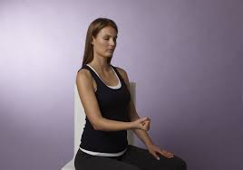
Progressive Muskelentspannung nach Jacobson
Folgen Sie den Instruktionen!

Slide 20
Die stärksten Be- und Entlastungsfaktoren aus Sicht der Teilnehmer
Stärkste Belastungsfaktoren | Stärkste Entlastungsfaktoren
Verhalten schwieriger Schüler Klassengröße Zahl der Deputatsstunden | Aussprachemöglichkeit mit nahestehenden Menschen Günstiges soziales Klima in der Schule (Zusammenhalt, Unterstützung durch Schulleitung) Entspannung in der Freizeit und privater Ausgleich

Slide 21
Transaktionale Stresstheorie (Lazarus & Launier, in Kretschmann 2008)
Stressor
z.B. Störung
„Wir werden nicht .. von den Dingen beunruhigt, sondern von den Gedanken, die wir uns darum machen“ (Epiktet)
Situationsbewertung
Einschätzung der Bewältigungsstrategien
Persönlichkeitsspezifische Reaktionsmuster, z.B.
Erfolgsmotiviert vs. misserfolgsmotiviert
Optimistisch realistisch vs. katastrophisierend
Hohe Bedeutung
Bedrohung / Herausforderung
Keine Kontrolle / Abwehrmöglichkeit
Nein
Ja
Kein Stress
Stress
Spätere Interpretation: Niederlage / Misserfolg

Slide 22
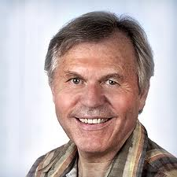
Stressgeschehen über längere Zeiträume und Ansätze zu Verhaltensprävention
(in Anlehnung an Kretschmann 2008)
Ansprüche und Einstellungen überprüfen
Zu hohe / unangem. Erwartungen
Schlechte Arbeitsbedingungen
Diskrepanz Können-Wollen
Arbeitsbedingungen verbessern
Schulentwicklung Arbeitsorganisation, Pausen
Mehr Kommunikation / Kooperation im Kollegium
Entlastende Absprachen mit Familienmitgliedern
....
Ermutigende Selbstkommunikation
Verunsicherung, Selbstzweifel, Angst
Entspannungstechniken
Muskuläre und mentale Anspannung
Ausdauersport, Ernährung, Medikamente
Schlafstörungen
Kreislaufstörungen
Magen-Darm-Probleme
Erhöhung Kompetenzen, z.B. Umgang mit Störungen,
Selbstmanagement, Zeitmanagement, Kommunikationstraining, Problemlösetraining etc.
Vermehrte Anstrengung ohne Erfolg

Slide 23

Überblick über Instrumente / Strategien der Streßbewältigung
Chronische Streßsituation
Entspannungsverfahren (PMR, AT)
Ansprüche und streßfördernde Einstellungen überprüfen (z.B. „Ich darf keine Fehler machen“)
Selbstmanagement, Arbeitsorganisation, Zeitmanagement
Ausdauersport, Ernährung, Medikamente
Soz. Unterstützung nutzen, z.B. Kollegen, Fallbesprechungs- gruppe, Beratung
Kommunikative Kompetenz erhöhen (Fortbildungen zu Umgang mit Störungen, Beratung, Konfliktmanagement)
Akute Streßsituation
Rechtzeitig: Entspannungsverfahren (PMR, AT, Atemtechnik...)
: Streßimmunisierung: (Vorbereitung auf kritische Aspekte)
Soz. Unterstützung nutzen, z.B. Kollegen, Fallbesprechungs- gruppe
Konstruktive Selbstanweisungen

Slide 24
Leitfragen zur Präsentation „Lehrergesundheit“
Nennen Sie typische subjektive Belastungsfaktoren von Lehrkräften.
Worin besteht der Unterschied zwischen einer Belastung und einer Beanspruchung? Formulieren Sie ein Beispiel. Welcher Schluss lässt sich hieraus für Bedeutung der Entwicklung eigener Kompetenzen ziehen?
Beschreiben Sie typische Stressreaktionen und Stressfolgen. Worin liegt der Unterschied zwischen beiden?
Welche Dimensionen des arbeitsbezogenes Verhaltens- und Erlebensmusters werden mit dem AVEM erfasst? Ordnen Sie diese Dimensionen 3 Bereichen zu.
Geben Sie für jedes Muster (G, A, S, B) eine grobe Beschreibung über die verschiedenen Dimensionen an.
Wie hoch ist der Anteil der Risikomuster unter Lehrkräften im Vergleich zu anderen Berufsgruppen? Wie entwickelt sich dieser Anteil über die Zeit der Berufstätigkeit? Welchen Schluss ziehen Sie hieraus für die Bedeutung der individuellen Gesundheitsprävention von Lehrkräften? Welcher Präventionsbereich sollte neben der individuellen Prävention („Verhaltensprävention“) noch beachtet werden?
Erläutern Sie die Rolle von Kognitionen und persönlichkeitsspezifischen Reaktionsmustern bei der Stressentstehung.
Beschreiben Sie typische individuumsbezogene Präventions- und Interventionsmöglichkeiten.
Versuchen Sie eine grobe Einschätzung Ihrer persönlichen AVEM-Dimensionen und überlegen Sie, welche Maßnahmen der Prävention / Intervention für Sie persönlich geeignet sein könnten.

Slide 25
Literatur
Fischer/Schaarschmidt: Gesund bleiben. Risiken und Ressourcen am Arbeitsplatz Schule. Beltz, 2025
Kretschmann, Rudolf: Stressmanagement für Lehrerinnen und Lehrer. Ein Trainingsbuch mit Kopiervorlagen. Beltz 2012
Rohnstock, Dagmar: Zeit- und Selbstmanagement für Lehrende. Cornelsen 2012
Schaarschmidt, Fischer: „Lehrergesundheit fördern – Schulen stärken “, Beltz 2013
Seiwert / Schülke: 30 Minuten Zeitmanagement für Lehrer: In 30 Minuten wissen Sie mehr! GABAL 2019

